Slide 1
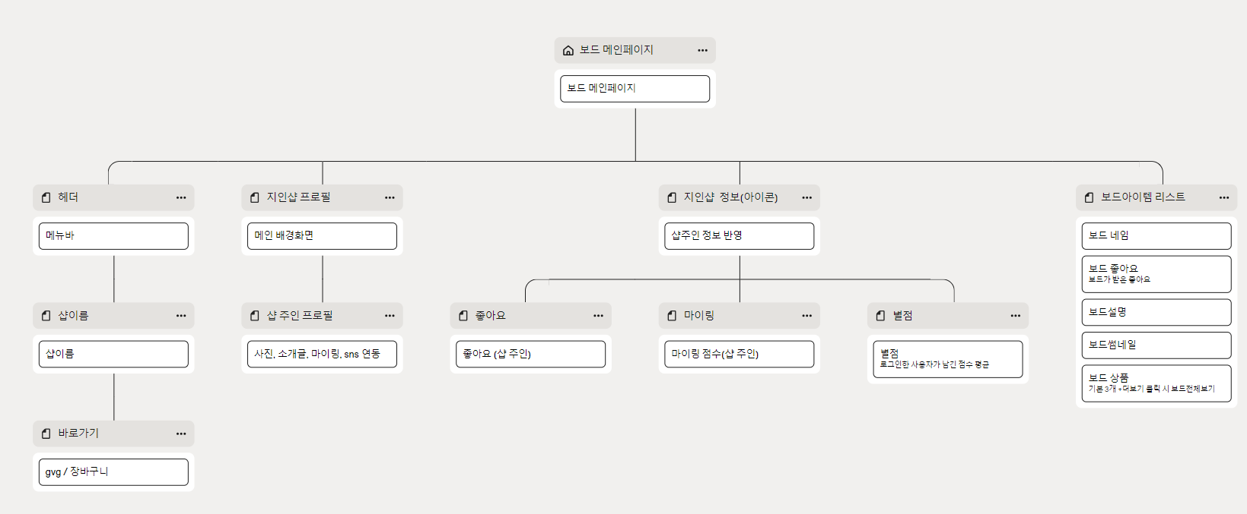
보드 메인페이지 사이트맵
Full Version Required
Please purchase the full version to get access to this shape.
https://www.relume.io/app/project/P589367_S982O9VLafKjLDPDVwrg4KJNPmp_v0bgVOPqfsBF5Kw

Slide 2
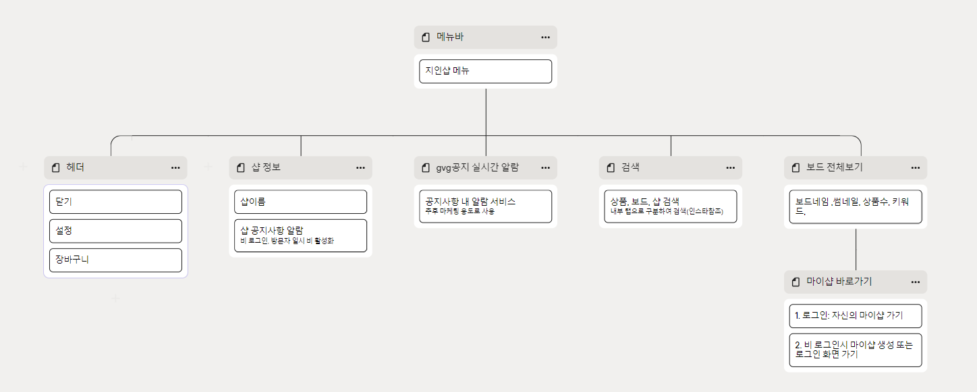
메뉴바 사이트맵
Full Version Required
Please purchase the full version to get access to this shape.
https://www.relume.io/app/project/P589367_S982O9VLafKjLDPDVwrg4KJNPmp_v0bgVOPqfsBF5Kw

Slide 3
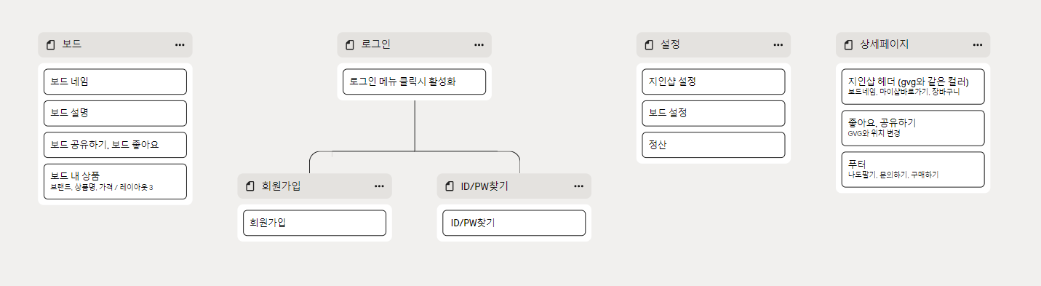
보드, 로그인, 상세페이지 사이트맵
Full Version Required
Please purchase the full version to get access to this shape.
https://www.relume.io/app/project/P589367_S982O9VLafKjLDPDVwrg4KJNPmp_v0bgVOPqfsBF5Kw

Slide 4
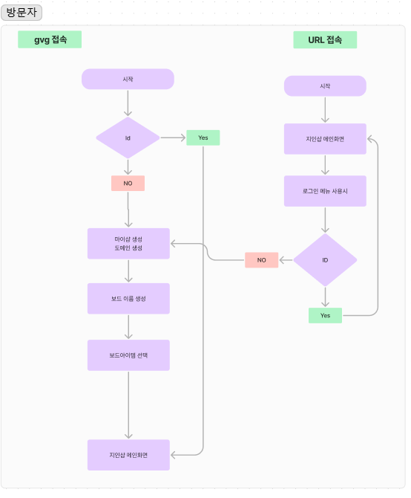
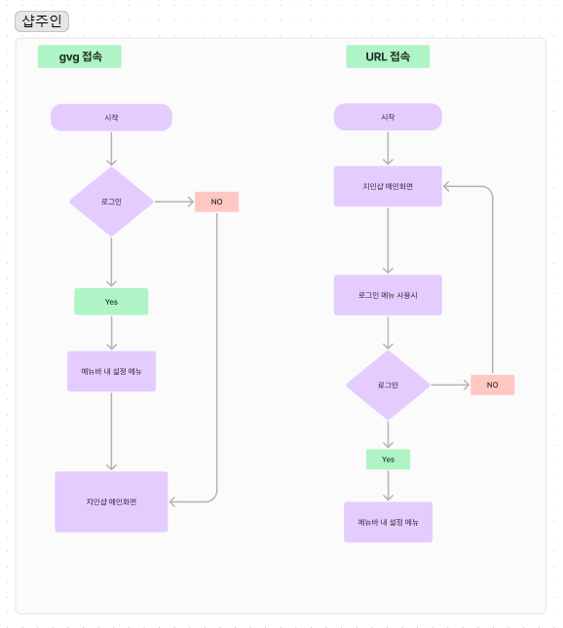
지인샵 플로우 차트
https://www.figma.com/file/14hxhnDUdfVGn8S1mwHQM6/MyshopFlowchat?type=whiteboard&node-id=0%3A1&t=RVYsnYMMFq4inx0r-1

Slide 5
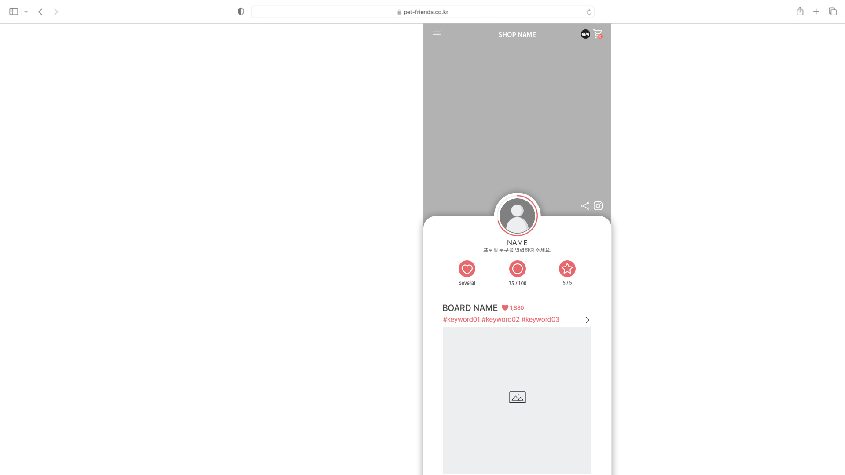
화면구조 – 보드 메인페이지
①
②
⑥
개발설명
1 | 최초접속 시 보이는 랜딩페이지 http://bak2.gvg.co.kr/myshop/hana
2 | 헤더 (바로가기-> 메뉴, gvg 장바구니)
3 | 프로필, SNS 및 공유하기
4 | 마이샵 정보 아이콘 좋아요, 마이링, 별점
5 | 보드 아이템 보드네임, 보드 좋아요, 보드 설명, 보드 썸네일, 보드상품
6 | 광고 및 gvg 앱 바로가기
③
Full Version Required
④
Please purchase the full version to get access to this shape.
⑤

Slide 6
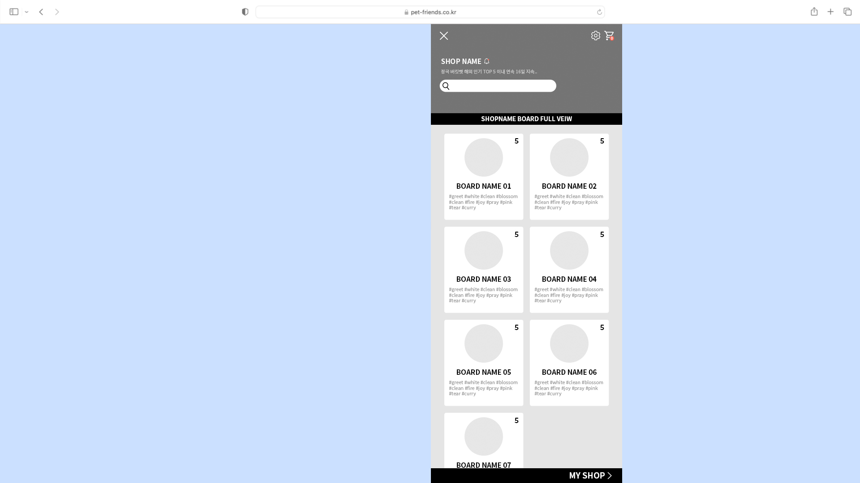
화면구조 - 메뉴바
①
②
③
개발설명
1 | 메뉴바 클릭시 사이드 바 형태
2 | 헤더 : 닫기, 설정, 장바구니
3 | 샵 정보: 샵네임, 실시간 공지사항, 검색 (방문자 시 공지사항 비활성화)
4 | 보드 전체보기 마이샵 내에 모든 보드 전체보기 썸네일, 보드명, 보드설명, 상품개수
5 | 푸터: 마이샵 바로가기(로그인시 활성화)
6 | 광고 및 gvg 앱 바로가기
⑥
④
⑤

Slide 7
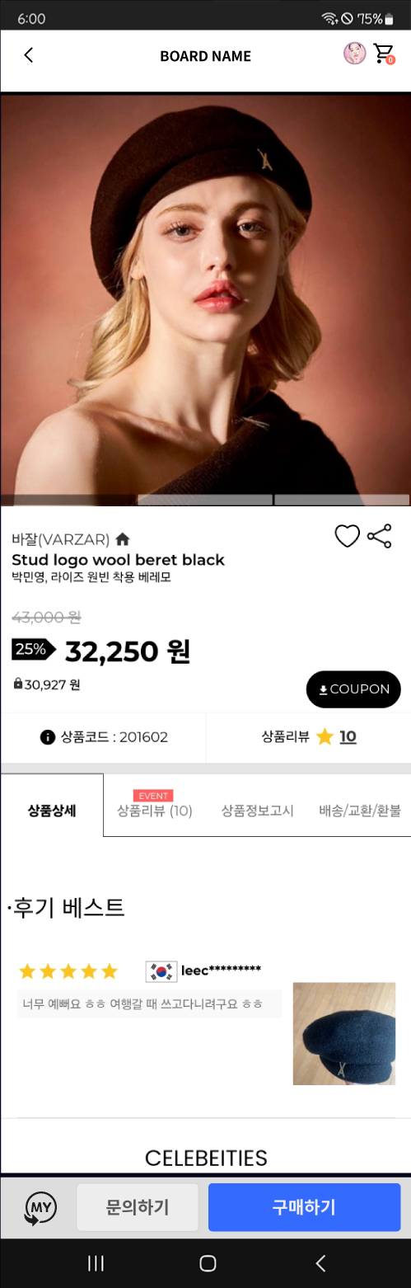
화면구조 - 상세페이지
①
②
⑥
개발설명
1 | 마이샵 상품 클릭시 상세페이지 http://bak2.gvg.co.kr/myshop/hana/item=456841(예시)
2 | 헤더 : 뒤로가기, 마이샵 네임, 마이샵 메인 바로가기, 장바구니
3 | 상품정보(gvg 보다 간소화)
4 | 좋아요, 공유하기 이동
5 | 푸터: 나도팔기(아이콘), 문의하기, 구매하기
6 | 광고 및 gvg 앱 바로가기
④
③
⑤

